Slide 1





DIGITAL TALENT SCHOLARSHIP
2019
digitalent.kominfo.go.id

Slide 2
Layanan Pada Komputasi Cloud
Nama pembicara dengan gelar
2

Slide 3
Model Pengantaran Layanan Cloud Computing
Bagian 1

Slide 4
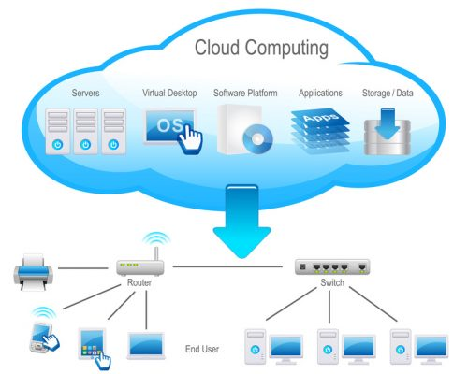
Integration Sistem Cloud Computing
Sistem cloud computing bekerja secara online dan terus-menerus tanpa henti melalui jaringan internet.

Slide 5
Jenis Layanan pada Cloud Computing
Terdapat tiga model utama untuk komputasi cloud. Setiap model mewakili bagian berbeda dari tumpukan komputasi cloud :
Infrastructure as a Service (IaaS)
Platform as a Service (PaaS)
Software as a Service (SaaS)

Slide 6
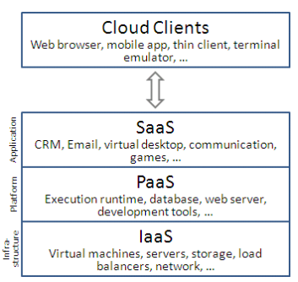
Cloud Computing – Service Models
Cloud Consumers / Clients
Software as a Service (SaaS)
Platform as a Service (PaaS)
Infrastructure as a Service (IaaS)

Slide 7
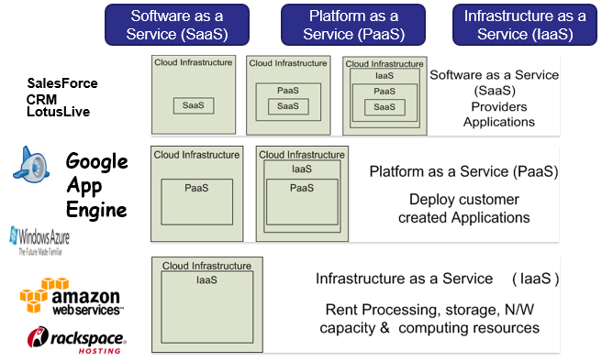
Cloud Service Models
Adopted from: Effectively and Securely Using the Cloud Computing Paradigm by peter Mell, Tim Grance

Slide 8
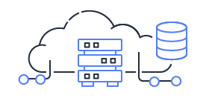
Infrastructure as a Service (IaaS)
IaaS: Infrastructure as a Service
Consumer can provision computing resources within provider's infrastructure upon which they can deploy and run arbitrary software, including OS and applications
Notes:
(tambahan dari AWS) https://aws.amazon.com/id/types-of-cloud-computing/
Berisi blok bangunan dasar untuk IT cloud dan biasanya menyediakan akses ke fitur jaringan, komputer (virtual atau pada perangkat keras khusus), dan ruang penyimpanan data.
IaaS memberi Anda tingkat fleksibilitas tertinggi dan kontrol manajemen atas sumber daya IT Anda dan paling mirip dengan sumber daya IT yang ada yang banyak dikenal oleh departemen IT dan pengembang saat ini.

Slide 9
Infrastructure as a Service (IaaS)
Dapatkan sumber daya komputasi dasar seperti pemrosesan, penyimpanan, Jaringan, dan perangkat lunak terkait sebagai layanan
Diaktifkan oleh virtualisasi - menjalankan instance virtual independen yang berfungsi penuh di atas infrastruktur fisik aktual

Slide 10
Infrastructure as a Service (IaaS)
Process
Menggunakan Virtual machines : VMWare, Xen, etc.
Storage
Menggunakan Virtual Hard Disk melalui Sistem File Terdistribusi - NFS, GFS, Storage Pools, dll.

Slide 11
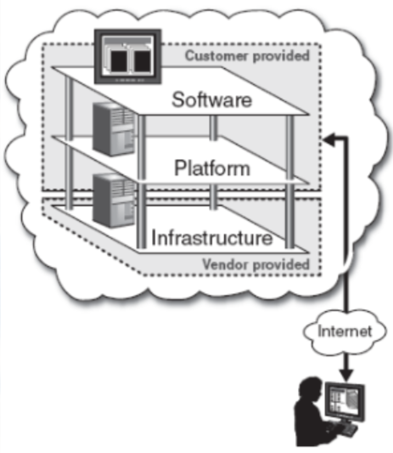
Infrastructure as a Service (IaaS)
Infrastructure as a Service (IaaS)
Notes:
Infrastruktur Sebagai Layanan (Iaas)
Yaitu memungkinkan perusaaan untuk memindahkan program yang ada data kedalam awan dan menutup awan sendiri lokal dan pusat data.

Slide 12
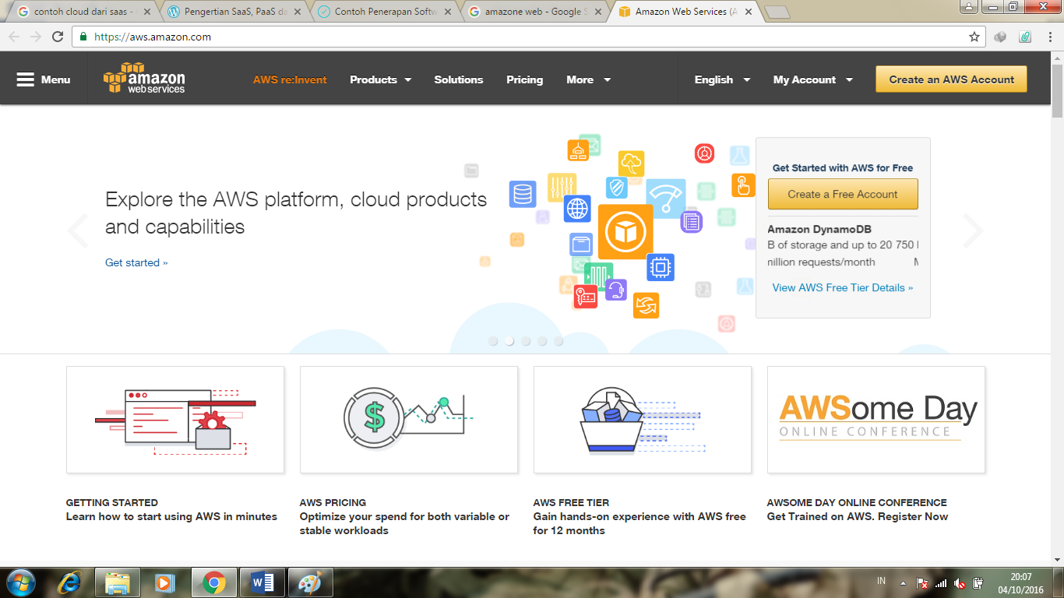
Contoh produk layanan dari IaaS
Amazon Web Services
Notes:
Amazon menawarkan berbagai macam service yang sangat mirip dengan serviceservice yang terdapat pada suatu jaringan konvensional. Membangun jaringan virtual dengan Amazon Web Services sangat mudah dilakukan, namun ada sedikit kesulitan menentukan standar dalam infrastruktur Amzon Web Services, yang disebabkan oleh tidak ada batasan dari penggunaan setiap service yang ada pada Amazon Web Servicies.

Slide 13
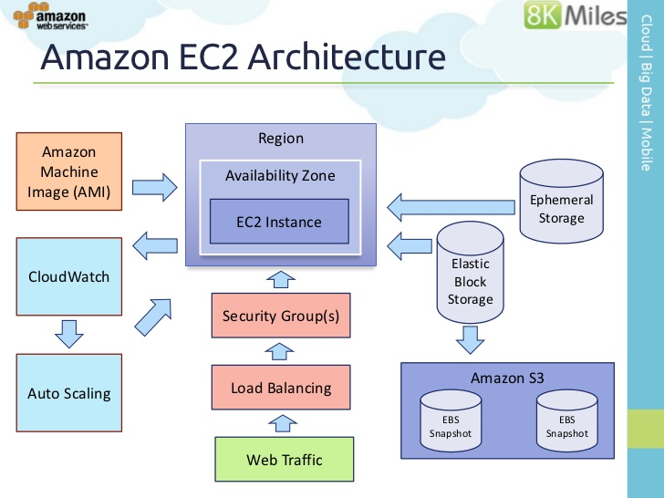
Contoh produk layanan dari IaaS
Amazone EC2
Notes:
Sewa Server layanan yang disediakan oleh Amazon dan Amazon EC2, menggunakan teknologi virtualisasi. Hal ini dapat dan menjalankan perangkat lunak pada server di layanan yang terdiri dari bisnis layanan online perusahaan layanan Web Amazon (AWS), yang dioperasikan oleh perusahaan, yang mengelola layanan online di Internet. Sewa mesin virtual (VM: Mesin Virtual), jenis awan layanan disebut disebut ""IaaS"" (infrastruktur sebagai layanan: infrastruktur sebagai layanan) dan HaaS (Hardware sebagai layanan), komputer server fisik itu sendiri, tapi dibangun oleh perangkat lunak pada komputer, pengguna meluncurkan OS seperti Linux atau Windows Server pada mesin virtual, Anda dapat menjalankan perangkat lunak mereka sendiri untuk membangun layanan online mereka sendiri. Kapasitas mesin virtual fleksibel dapat meningkatkan atau penurunan yang diperlukan, tergantung pada kekuatan dikonsumsi akan dikenakan biaya. Anda dapat meminimalkan biaya, mengurangi server segera untuk memperluas kapasitas segera bahkan jika server ekspansi semburan yang diperlukan, Anda tidak perlu lagi.

Slide 14
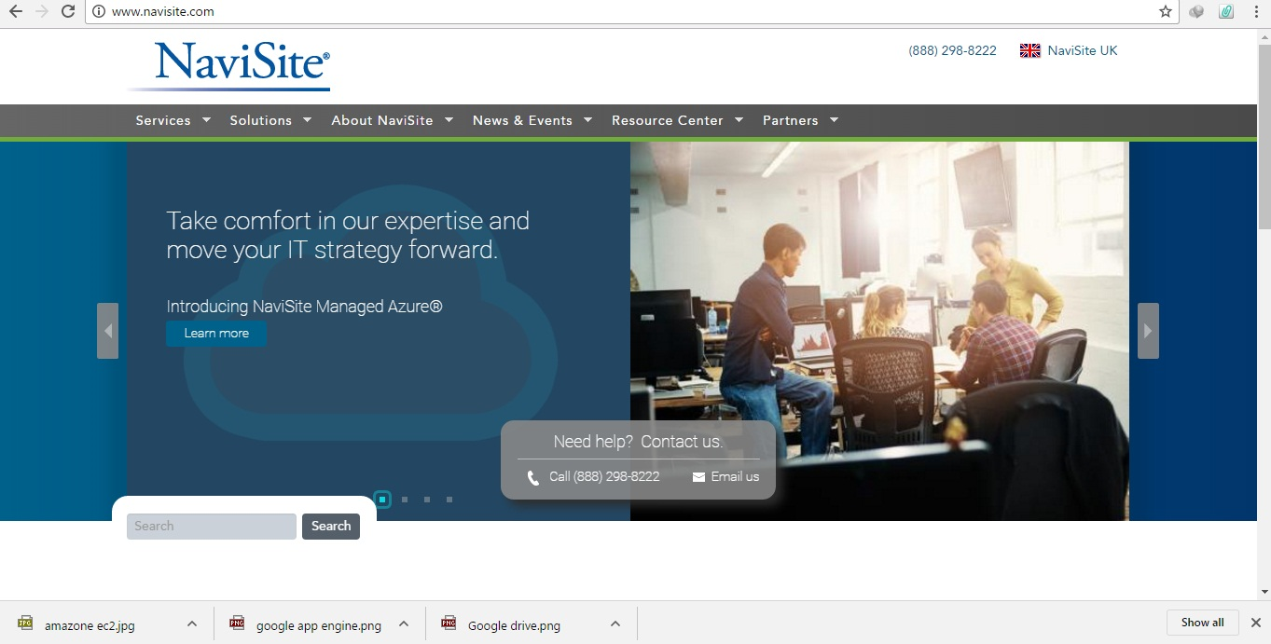
Contoh produk layanan dari IaaS
Navisite
Notes:
NaviSite adalah penyedia terkemuka jasa IaaS , serta dikelola hosting, aplikasi dikelola lain dan layanan cloud. Dengan solusi NaviSite IaaS, perusahaan dapat menghindari biaya yang tidak perlu terkait dengan penyediaan terlalu banyak infrastruktur dan memelihara server yang kurang dimanfaatkan, ruang kosong, dan kelebihan daya dan pendinginan.
Disampaikan dalam sepenuhnya dikelola dan self-service persembahan, IaaS solusi dari NaviSite membantu perusahaan mengambil keuntungan dari kecepatan dan fleksibilitas dari awan tanpa mengorbankan keamanan atau fungsi. Dan dengan mengasumsikan aspek pemeliharaan TI dan dukungan, NaviSite membantu untuk mengurangi tekanan pada departemen di-rumah IT tanpa mengorbankan kehandalan atau respon cepat kali.

Slide 15
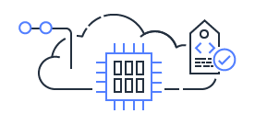
Platform as a Service (PaaS)
PaaS: Platform as a Service
Consumer can create custom applications using programming tools supported by the provider and deploy them onto the provider's cloud infrastructure
Notes:
PAAS (Platform as a Service)
Menyewakan tempat kepada para pengguna aplikasi untuk menjalankan aplikasi tersebut.
Contohnya:
Database
framework
(tambahan dari AWS) https://aws.amazon.com/id/types-of-cloud-computing/
Platform as a service menghilangkan kebutuhan organisasi untuk mengelola infrastruktur yang mendasarinya (biasanya perangkat keras dan sistem operasi), serta memungkinkan Anda berfokus pada penerapan dan pengelolaan aplikasi Anda. Ini membantu Anda menjadi lebih efisien karena Anda tidak perlu khawatir tentang pengadaan sumber daya, perencanaan kapasitas, pemeliharaan perangkat lunak, patching, atau salah satu dari kerja berat yang tidak terdiferensiasi lainnya yang terlibat dalam menjalankan aplikasi Anda..

Slide 16
Platform as a Service (PaaS)
Memperbolehkan pengguna untuk mengembangkan dan menyebarkan aplikasi ke platform vendor menggunakan API / pustaka spesifik yang abstrak proses sebenarnya
Kembangkan aplikasi di lingkungan berbasis cloud
Detail perangkat keras disembunyikan dari pengguna - vendor menangani infrastruktur (mungkin IaaS)

Slide 17
Platform as a Service (PaaS)
Pengguna memiliki kontrol atas konfigurasi hosting dan berapa banyak sumber daya tingkat aplikasi (objek, sesi, tabel database) untuk dikonsumsi
Harga juga tergantung pada ukuran aplikasi

Slide 18
Platform as a Service (PaaS)
Platform as a Service (PaaS)
Notes:
Platfroam Sebagai Layanan (PaaS)
adalah lingkungan perangkat lunak yang untuk dikembangkan dan menjalankan aplikasi, seperti microsoft word adalah sebuah aplikasi yang berjalan pada paltfrom microsoft windows.

Slide 19
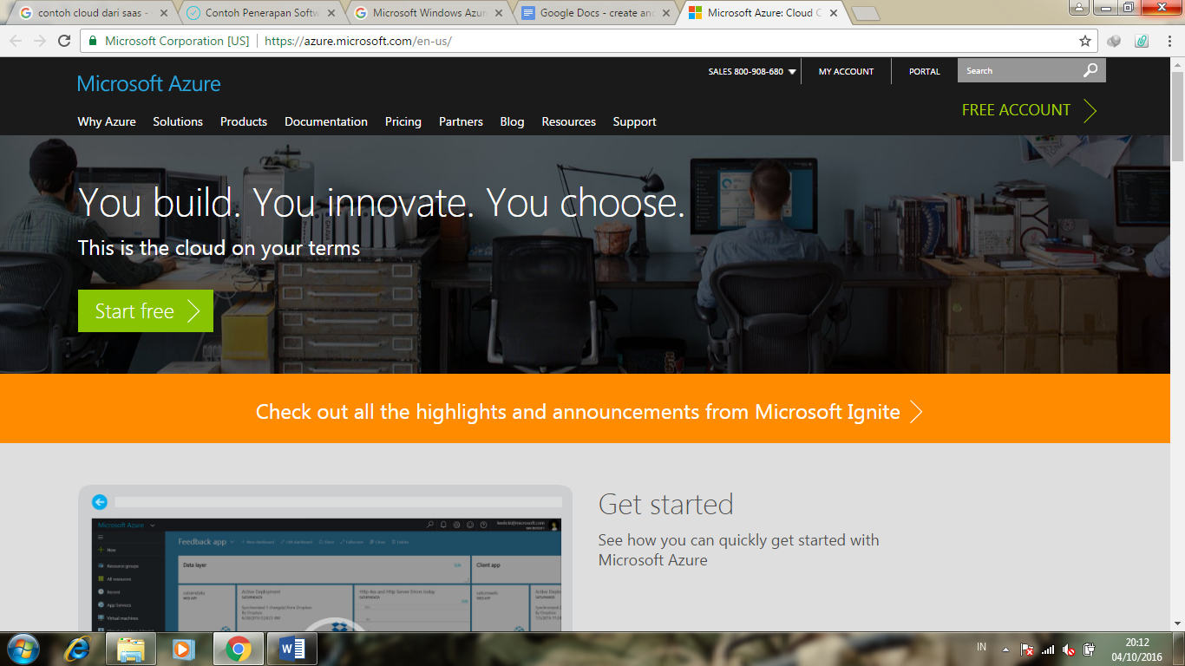
Contoh Produk Layanan dari PaaS
Microsoft Azure
Notes:
Pada Microsoft Windows Azure user dimungkinkan untuk mengembangkan aplikasi-aplikasi dengan basis NET. Dimana user mengembangkan jaringan sesuai dengan kebutuhan, namun MWA menetapkan standar-standar yang tidak bisa dilanggar. Dapat dikatakan atau disimpulkan bahwa MWA merupakan framework-framework aplikasi lengkap yang diimplementasikan dalam jaringan virtual yang memiliki basis yang sama dengan jaringan konvensional.

Slide 20
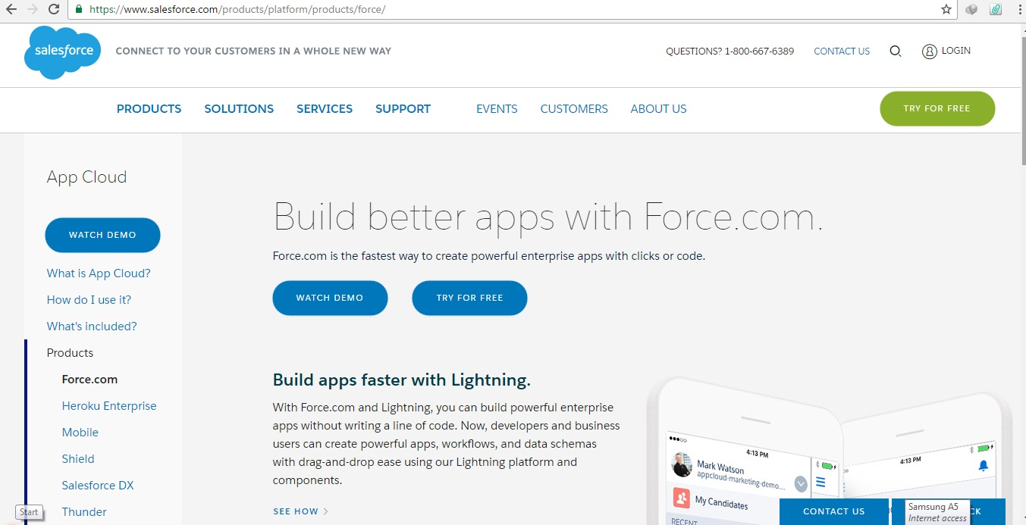
Contoh Produk Layanan dari PaaS
Force.com
Notes:
Force.com adalah Platform sebagai Service ( PaaS ) produk yang dirancang untuk menyederhanakan pengembangan dan penyebaran aplikasi berbasis cloud dan website.Pengembang dapat membuat aplikasi dan situs web melalui IDE awan (lingkungan pengembangan terpadu) dan menempatkan mereka cepat untuk Force.com ini multi-penyewa server.

Slide 21
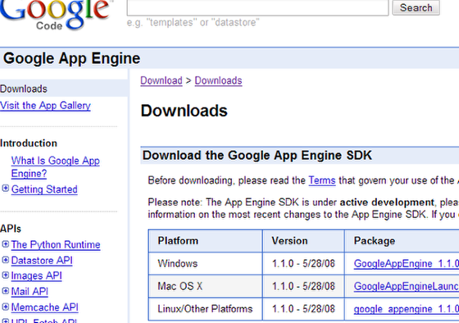
Contoh Produk Layanan dari PaaS
Google App Enginer
Notes:
Google App Engine merupakan salah satu layanan PaaS (Platfrom as a Services) yang dipersembahkan oleh Google yang dapat memungkinkan Anda menjalankan aplikasi web pada infrastruktur Google. Dengan Aplikasi App Engin and mudah untuk membangun, mudah untuk mempertahankan, dan mudah untuk skala sebagai lalu lintas dan kebutuhan penyimpanan data berkembang. Dengan App Engine, tidak ada server untuk mempertahankan: Anda hanya meng-upload aplikasi Anda, kemudian siap untuk melayani pengguna Anda. Dengan App Engine, Anda hanya membayar untuk apa yang Anda gunakan. Tidak ada set-up biaya dan tidak ada biaya berulang. Sumber daya aplikasi Anda menggunakan, seperti penyimpanan dan bandwidth, yang diukur dengan gigabyte, dan ditagih dengan harga yang bersaing. Anda mengontrol jumlah maksimum sumber daya aplikasi yang dapat anda konsumsi, sehingga selalu tetap dalam anggaran Anda.

Slide 22
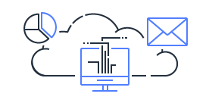
Software as a Service (SaaS
SaaS: Software as a Service
Ditujukan untuk end user atau pengguna terakhir
Konsumen menggunakan aplikasi penyedia yang berjalan di infrastruktur cloud penyedia
Notes:
Dengan penawaran SaaS, Anda tidak perlu memikirkan bagaimana pemeliharaan layanan atau bagaimana pengelolaan infrastruktur yang mendasarinya; Anda hanya perlu memikirkan cara Anda akan menggunakan perangkat lunak tertentu. Contoh umum aplikasi SaaS adalah email berbasis web tempat Anda dapat mengirim dan menerima email tanpa harus mengelola penambahan fitur ke produk email, atau memelihara server dan sistem operasi tempat program email berjalan.

Slide 23
Software as a Service (SaaS)
Aplikasi berfitur lengkap dikirimkan kepada pelanggan melalui Internet
Tidak perlu menginstal aplikasi secara lokal
Model berlangganan bukan lisensi dimuka dan instal model
Beberapa pengembang menggunakan API untuk mengintegrasikan aplikasi SaaS ke dalam aplikasi internal

Slide 24
Software as a Service (SaaS
Software as a Service (SaaS)
Notes:
Software Sebagai Service (SaaS)
Yaitu sebagai service layanan adakah dimana aplikasi komputer yang diakses melalui internet melalui pada perangkat komputasi lokal atau disebuah data lokal.

Slide 25
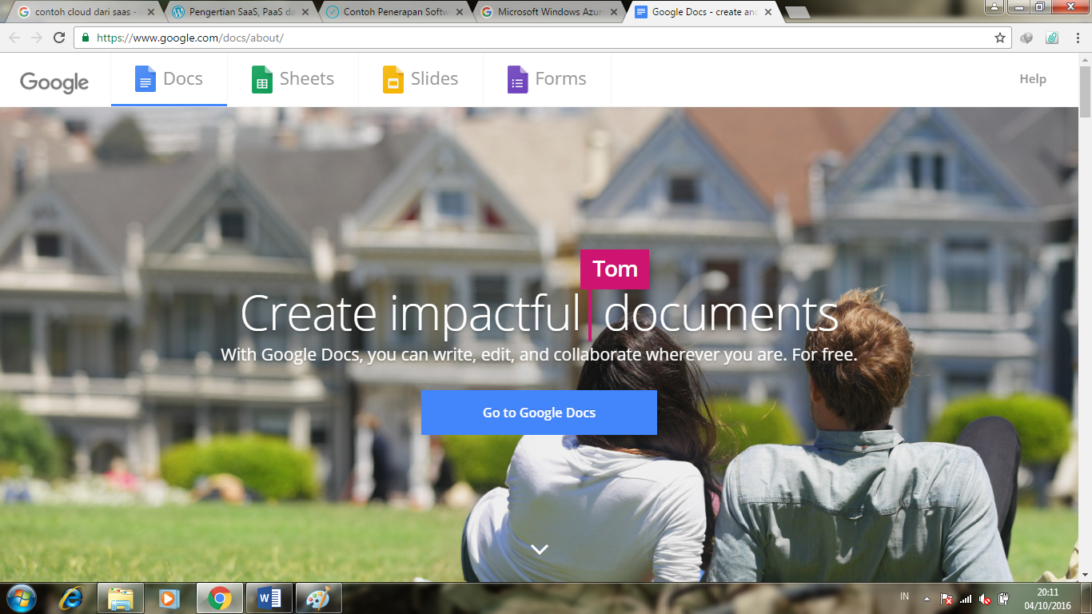
Contoh produk layanan dari SaaS
Google Docs
Notes:
Google Docs adalah salah satu produk Google yang dapat mengolah (menyimpan,membuat, meng-edit) program-program aplikasi perkantoran (seperti microsoft office jika diwindows) secara online, diantaranya program-programnya adalah pengolah kata (word processor), pengolah lembar kerja (spreadsheet) dan presentasi (presentation).
Penggunakan fasilitas Google DOcs yang harus online / terkoneksi lewat internet merupakan kelemahan dari program ini, namun aplikasi ini banyak mempunyai kelebihan, misalnya jika kita berpergian keluar kota atau bahkan keluar negeri untuk tujuan seminar atau apa saja kita tidak akan bingung ketinggalan dokumen jika semua sudah disimpan di Google DOcs selain itu kita tidak akan kawatir dokumen akan hilang atau rusak seperti halnya jika kita menyimpan di harddisk yang sewaktu-waktu harddisk dapat rusak dan dokumen hilang.

Slide 26
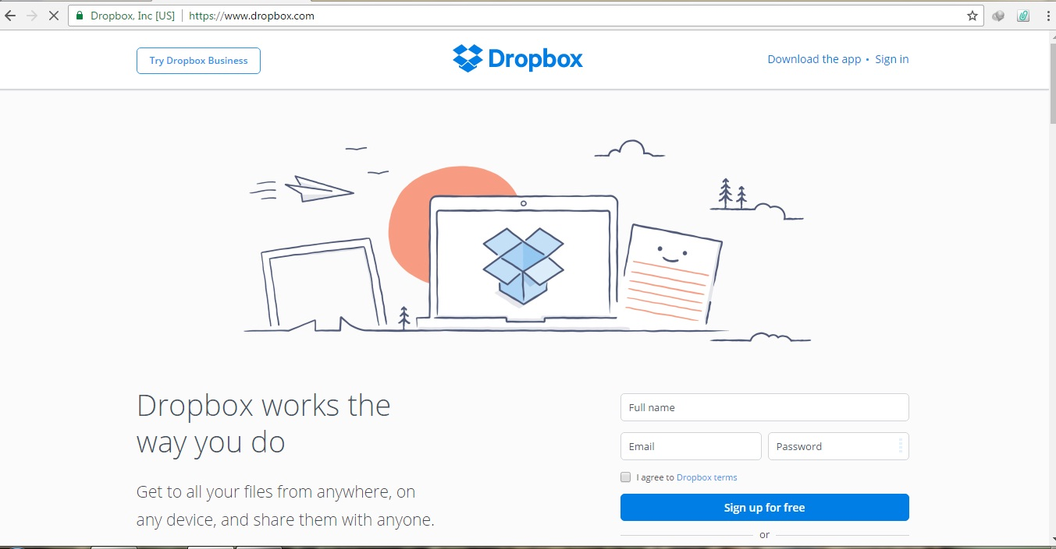
Contoh produk layanan dari SaaS
Dropbox
Notes:
Dropbox adalah layanan penyedia data berbasis web yang dioperasikan oleh Dropbox, Inc. Dropbox menggunakan sistem penyimpanan berjaringan yang memungkinkan pengguna untuk menyimpan dan berbagi data serta berkas dengan pengguna lain di internet menggunakan sinkronisasi data. Dropbox didirikan pada tahun 2007 oleh lulusan Massachusetts Institute of Technology (MIT) Drew Houston dan Arash Ferdowsi dengan modal awal yang didapat dari Y Combinator.
Dropbox menyediakan layanan baik gratis ataupun berbayar, masing-masing dengan keuntungan yang bervariasi.Pada tahun 2011 Dropbox juga meluncurkan "Dropbox for Teams”,sebuah layanan dari Dropbox yang dikhususkan untuk kelompok bisnis atau kelompok lainnya yang membutuhkan layanan untuk mengendalikan administrasi, tagihan yang terpusat, dan lain sebagainya. "Dropbox for Teams" tetap tersedia di situs web, namun harga yang ditawarkan berbeda dengan layanan Dropbox lainnya.

Slide 27
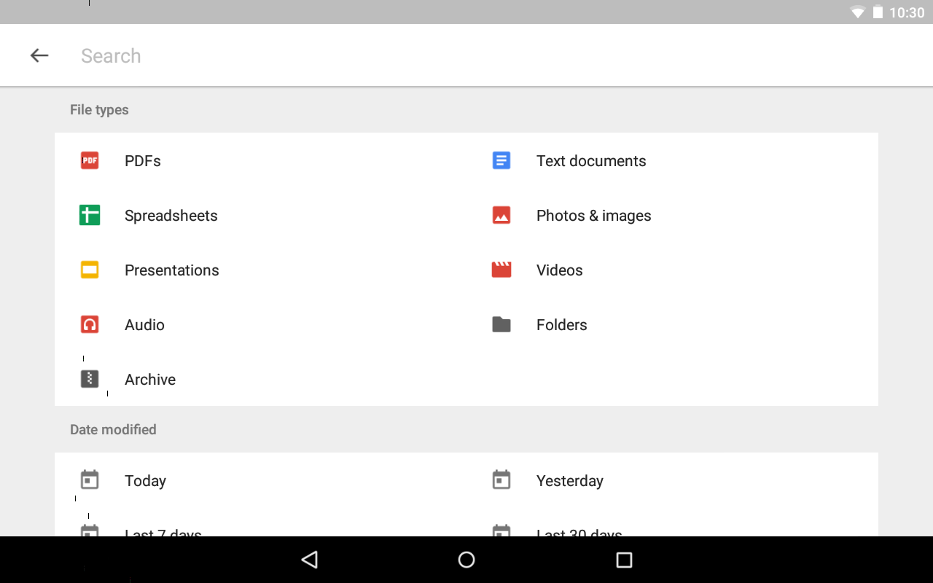
Contoh produk layanan dari SaaS
Google Drive
Notes:
Google Drive memiliki fungsi layaknya Dropbox yaitu sinkronisasi data dari PC anda, jadi sobat bisa membuat dan berbagi data dan dokumen di google drive tersebut. Selain itu sobat juga bisa mengakses data file dari mana saja di rumah ataupun di kantor dengan terhubung dengan internet pastinya.
Keuntungan lainnya yaitu Google Drive telah terintegrasi dengan layanan google liannya diantaranya gmail, Gplus, google search dan lainnya.

Slide 28
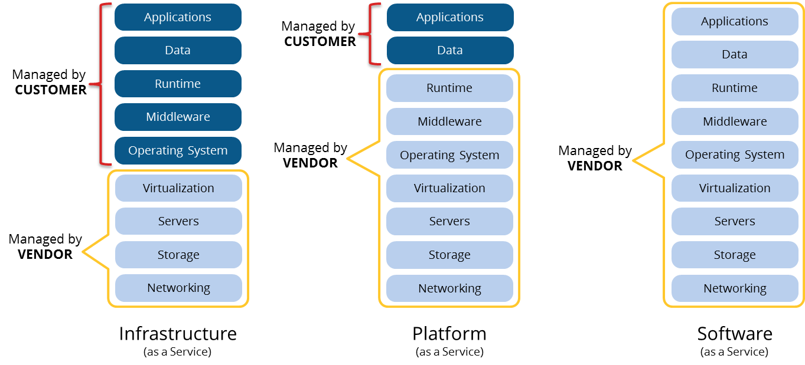
IaaS, PaaS, SaaS Comparison

Slide 29
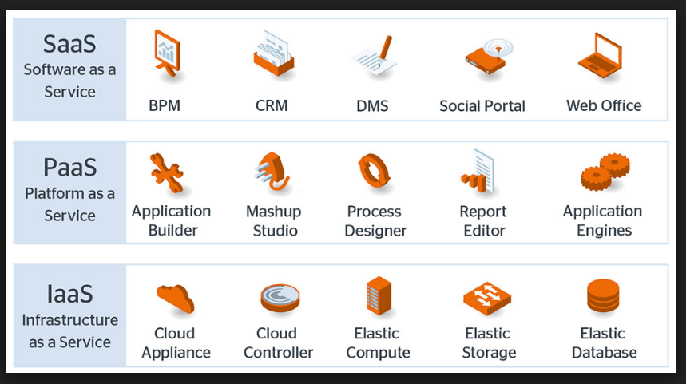

Slide 30
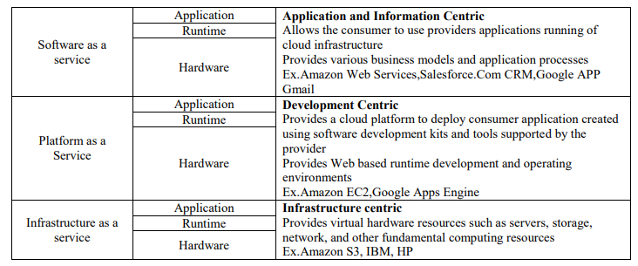
Cloud Service Models

Slide 31
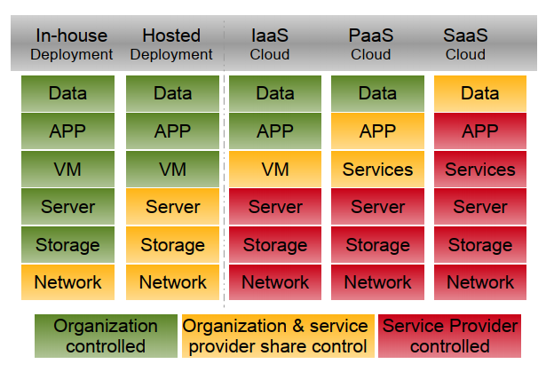
Services & Control

Slide 32
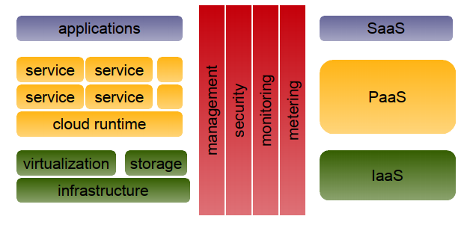
A Simple Reference Model

Slide 33
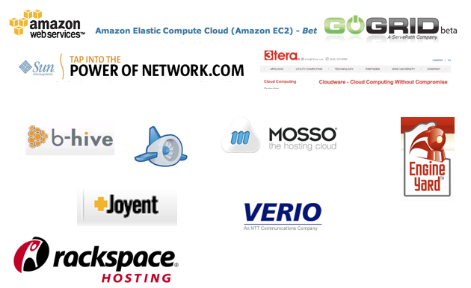
Some Commercial Cloud Offerings

Slide 34
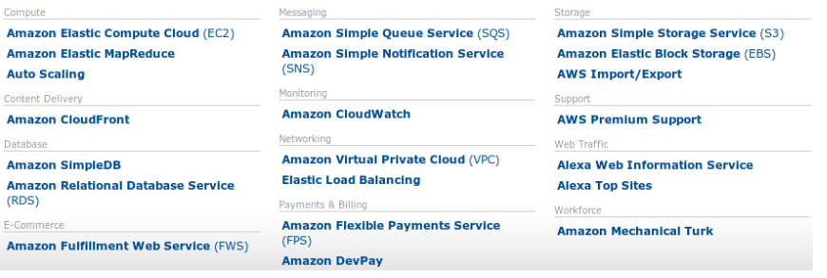
Amazon Web Services

Slide 35
Examples of cloud applications
Application hosting
Backup and Storage
Content delivery
E-commerce
High-performance computing
Media hosting
On-demand workforce
Search engines
Web Hosting

Slide 36
Model Layanan
Lapisan-lapisan yang disediakan dalam cloud computing yaitu:
Application
Data
Runtime
Middleware
O/S
Virtualization
Server
Stroage
Netrworking

Slide 37

Perpindahan Dari Server Fisik Menjadi Virtual Server

Slide 38
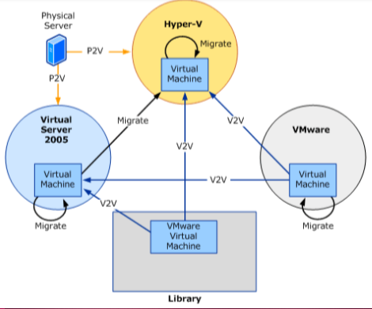
Perpindahan Dari Server Fisik Menjadi Virtual Server
Proses Server Fisik Menjadi Virtual Server
Notes:
Sejak proses dilakukan menggunakan script, anda dapat melakukan konversi P2V dengan sekala besar melalui command line pada windows powershell proses konversi P2Vmengambil image dari harddisk sumber dan modifikasi sistem overasi dan drivernya gar kompatible dengan Hyper-V atau hardware virtual server.

Slide 39
Perpindahan Dari Server Fisik Menjadi Virtual Server
Ada 2 metoode yaitu:
Metode On-line
komputer sumber tidak perlu direstart
Metode Of-line
cara yang paling aman untung memastikan konsitensi data sesuai dengan aslinya, pada kondisi yang tidak digunakan

Slide 40
Perpindahan Dari Server Fisik Menjadi Virtual Server
Metode On-line
Instal agen pada komputer sumber (source komputer)
Mengambil konfigurasi hardware
Membuat image
Memastikan image bagus
Membuat virtual mesin

Slide 41
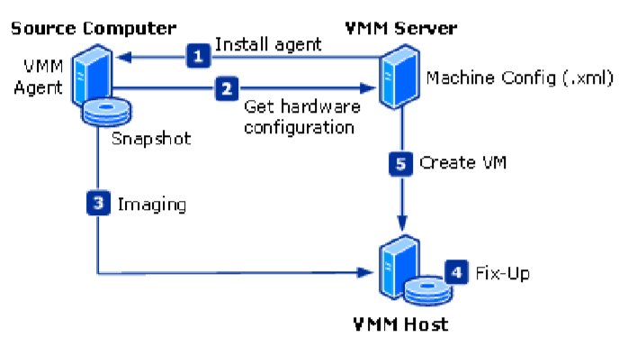
Perpindahan Dari Server Fisik Menjadi Virtual Server
Metode On-line

Slide 42
Perpindahan Dari Server Fisik Menjadi Virtual Server
Metode Of-line
Instal agen. VMM menginstal agem pada sumber .
VMM agen menginstal windows PE pada server sumber.
VMM mulai membuat image dari disk pisk
Melakukan pengecekan pada dimana fase ini melakukan fase fix-up fase embuatan virtual mesin pada mmetode P2V online.

Slide 43

Ancaman Keamanan Dan Mekanisme Mengatasi Cloud Computing.

Slide 44
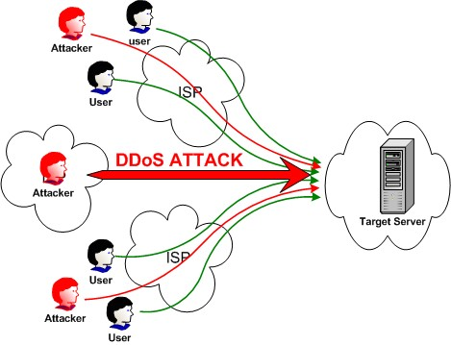
Denial Of Sevice Attack
Serangan DOS merupakan serangan keamanan jaringan yang berkembang secara dinamis.
Semakin tinggi kemampuan komputasi serangan DOS yang dihasilkan juga semakin membahayakan. Dan dapat mengakibatkan ketidak mampuan server untuk melayani service request yang sah.

Slide 45
Authentication
Authentication keamanan yang membuktian identitas.
Bila authentication berhasil, maka akan terjalin hubungan trust antara pemberi layanan dan pengguna layanan.

Slide 46
Authentication
Metode Authentication Yang Berbasis Pada Kerahasiaan Informasi:
Password/PIN : Hanya pemiliknya yang tahu password/pin.
Digital Certificate : Berbasis pada asymmetric cryptography yang mengandung informasi rahasia yaitu private key.
Private Key : Hanya pemiliknya yang tahu private key, orang lain hanya tahu public key.

Slide 47
Pengertian Authentication
Metode Authentication Yang Berbasis Pada Keunikan Seperti:
Fingerprint: tidak mungkin ada 2 orang yang sidik jarinya sama.
Tandatangan: hanya pemiliknya yang bisa menuliskan tandatangan dengan sempurna.

Slide 48
Authorization
Authorization Attack Proses menentukan layanan yang bisa digunakan pengguna yang telah jelas identitasnya (authenticated user).
Harus melalui proses authentication.
Tanpa authentication tidak ada authorization

Slide 49
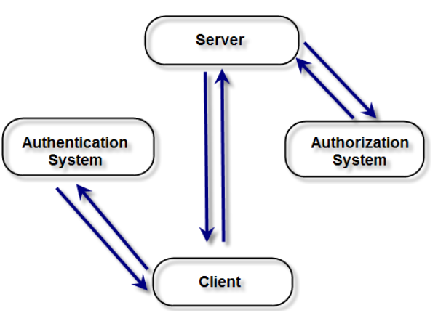
Authorization
Hubungan antara client,server,authentication dan authorization system.

Slide 50
Denial Of Sevice Attack
Serangan denial of sevice dapat mengakibatkan ketidak mampuan server seperti:
Teknik traffic flooding
Teknik request flooding
Mengganggu komunikasi antara sebuah host dan kliennya yang terdaftar.
Notes:
Teknik traffic flooding yaitu Membanjiri lalu lintas jaringan dengan banyak data.
Teknik request flooding. Membanjiri jaringan dengan banyak request.
Mengganggu komunikasi antara sebuah host dan kliennya yang terdaftar

Slide 51
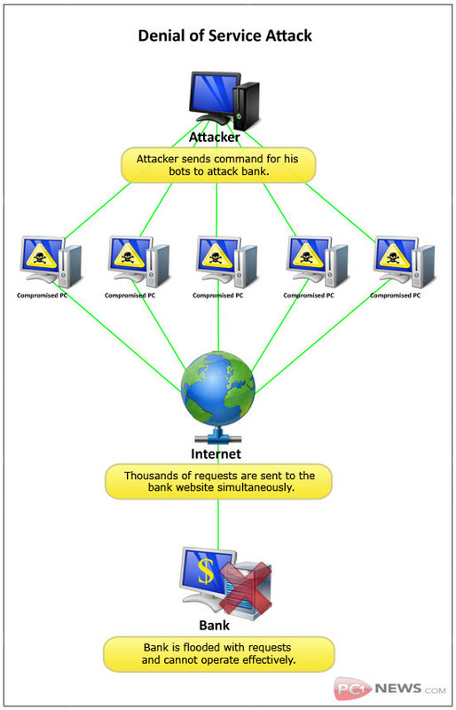
Denial Of Sevice Attack
Jenis Serangan Denial Of Sevice:
Ping Of Death
Syn flooding
Remote controled attack
UDP flood
Smurf Attack
Notes:
Mengunakan sumber daya komputasi, seperti bandwidth, ruang disk, atau waktu CPU..
Gangguan informasi konfigurasi, seperti informasi perutean

Slide 52
Denial Of Sevice Attack
Ping Of Death
Merupakan serangan klasik yang dulu sering digunakan. Serangan ini di dilancarkan dengan menggunakan utility ping pada sebuah sistem operasi.
Syn flooding
Serangan Syn Flooding dilakukan dengan cara memanfaatken kelemahan protokol pada saat terjadinya proses handshake.
UDP flood
Serangan UDP ini memanfaatkan protokol UDP yang bersifat connectionless untuk menyerang target.
Notes:
Ping biasanya digunakan untuk memeriksa keberadaan sebuah host. Atau alamat IP dari sebuah website.
Syn flooding
Saat dua buah komputer memutuskan untuk memulai melakukan komunikasi maka komputer pengirim(penyerang) akan mengirimkan syn, penerima(target) pun akan menjawab dengan mengirimkan syn ack kepada komputer pengirim. Seharusnya setelah menerima balasan syn ack dari penerima pengirim pemngirimkan ack kepada penerima untuk melakukan proses handshake.
Udp flood
Karena sifatnya itulah UDP flood cukup mudah untuk dilakukan. Sejumlah paket data yang besar dikirimkan begitu saja kepada korban.

Slide 53
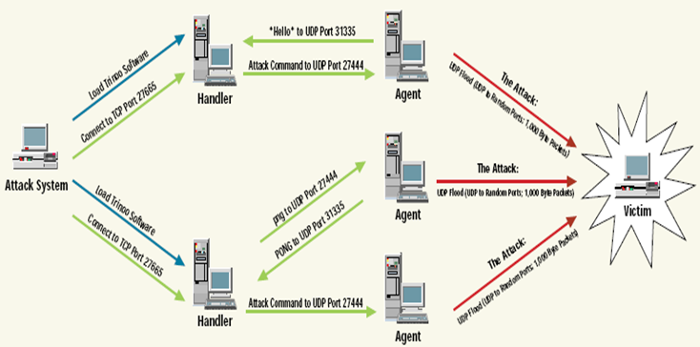
Denial Of Sevice Attack
Remote controled attack
Remote controled attack pada dasarnya adalah mengendalikan beberapa network lain untuk menyerang target.
Notes:
Penyerangan dengan tipe ini biasanya akan berdampak besar, karena biasanya server- server untuk menyerang mempunyai bandwith yang besar

Slide 54
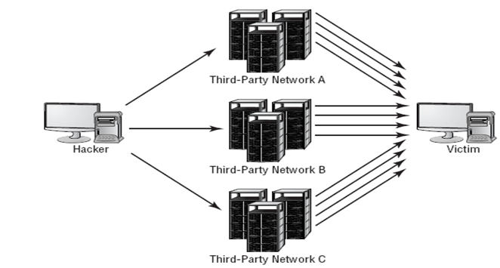
Denial Of Sevice Attack
Smurf Attack
Merupakan penyerangan dengan memanfaatkan ICMP echo request yang sering digunakan pada saat membroadcat identitas kepada broacast address dalam sebuah network.
Notes:
Saat melakukan broadcast pada broadcast address maka semua komputer yang terkoneksi kedalam jaringan akan ikut menjawab request tersebut.

Slide 55
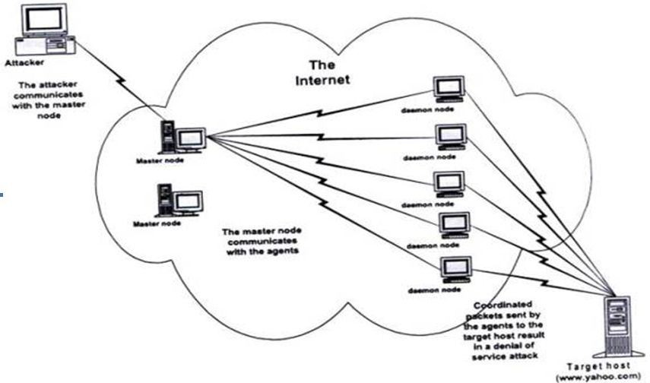
Denial Of Sevice Attack
Smurf Attack (lanjutan)
Pada serangan diatas digambarkan penyerang melakukan penyerangan kepada target dengan memanfaatkan agent- agent yang berjalan melalui daemon-daemon dari tools flooder.

Slide 56
Attacking Authentication
Eavesdropping credentials/authenticators
Brute-forcing/guessing credentials/authenticators
Bypassing authentication

Slide 57
Attacking Authentication
Bypassing authentication
SQL Injection (later)
Session fixation

Slide 58
Authorization Attacks
Pada Authorization Attacks yaitu:
Serangan traversal jalur / direktori.
Forceful browsing
Penyalahgunaan daftar direktori otomatis

Slide 59
Authorization Attacks
Serangan Traversal Jalur / Direktori.
Keluar dari ruang dokumen dengan menggunakan jalur relatif
ET /show.php?file=../../../../../../etc/passwd
Paths can be encoded, double-encoded, obfuscated, etc:
GET show.php?file=%2f%2e%2e%2f%2e%2e%2fetc%2fpasswd

Slide 60
Authorization Attacks
Forceful browsing
Pengguna, bagaimanapun, tidak terikat untuk mengikuti yang ditentukan dan dapat langsung ke sumbernya.
Pengembang aplikasi Web mengasumsikan bahwa aplikasi tersebut akan diakses melalui tautan, mengikuti “jalur yang dituju”.

Slide 61
Authorization Attacks
Penyalahgunaan daftar direktori otomatis
Browser dapat mengembalikan daftar direktori jika tidak ada file index.html dan dapat membuka konten yang seharusnya tidak dapat diakses.

Slide 62
Authorization Attacks
Manipulasi parameter
Sumber yang dapat diakses ditentukan oleh parameter ke kueri.
Jika informasi diterima, seseorang dapat dengan mudah memodifikasi parameter permintaan yang sah untuk mengakses informasi tambahan.
GET /cgi-bin/profile?userid=1229&type=medical
GET /cgi-bin/profile?userid=1230&type=medical

Slide 63
Authorization Attacks
Pembuatan Parameter
Jika parameter dari URL diimpor ke dalam aplikasi, dapat digunakan untuk mengubah perilaku.
GET/cgi-bin/profile?userid=1229&type=medical& admin=1

Slide 64
Summary
Serangan terhadap Authentication dan Authorization memungkinkan seseorang untuk memanipulasi aplikasi web.
Thinking that you're someone else
Giving you access to something that you shouldn't

Slide 65
Dampak Dari Denial Of Sevice Attacks
Menghabiskan Resources (sumber)
Merusak atau mengubah informasi konfigurasi (destruction or alteration of configuration information)
Kerusakan fisik atau mengubah komponen jaringan (physical destruction or alteration of network components)

Slide 66

Cara mengatasi Denial of Sevice dan Authorization and authentication attack.

Slide 67
Cara Mengatasi Denial Of Sevice Attacks
Melakukan Identifikasi Serangan:
Ping of death, selalu mengupdate patch guna menutupi keamanan yang ada pada sistem operasi.
Syn Flooding, gunakan firewal untuk tidak meneruskan paket data yang tidak diketahui dengan jelas asalnya.
Remote Controled Attack, block alamat IP dan portnya.
Notes:
Melakukan Identifikasi Serangan, serangan akan terlihat tanda-tandanya jika mengecek server. Apabila sudah diketahui, alangkah baiknya mempersiapkan penangannya sebelum terjadi serangan yang lebih serius. Seperti kasus berikut.

Slide 68
Cara Mengatasi Denial Of Sevice Attacks
Melakukan Identifikasi Serangan:
UDP Flooding, Menolak paket trafik yang datang dari luar jaringan dan mematikan semua layanan UDP.
Smurf Attack, disable broadcast address pada router atau filtering permintaan ICMP echo request pada firewall atau juga membatasi trafik ICMP.

Slide 69
Cara Mengatasi Denial Of Sevice Attacks
Mempertahankan Parameter Network
Menghubungi Hosting Provider atau ISP.
Menghubungi Spesialis DDoS.
Notes:
Mempertahankan Parameter Network, salah satunya dengan memperbesar bandwith. Cara ini hanya memberikan waktu supaya sistem tidak down, tetapi cara ini kurang ampuh terhada serangan yang besar.
Menghubungi Hosting Provider atau ISP, mereka dapat melacak serangan yang terjadi melalui alamat ip di sistem.
Menghubungi Spesialis DDoS, jika cara diatas tidak berhasil. Bisa dengan menghubungi spesialis yang akan membantu untuk menangani serangan yang terjadi.

Slide 70
Cara Mengatasi Authorization Dan Authentication Attack
Cara Mengatasi Ancaman Sistem Informasi
Pengendalian akses, dapat dicapai dengan tiga langkah
Identifikasi pemakai (user identification).
Pembuktian keaslian pemakai (user authentication).
Otorisasi pemakai (user authorization).
Memantau adanya serangan pada sistem.
Penggunaan Enkripsi.
Notes:
1. Identifikasi pemakai (user identification). Mula-mula pemakai mengidentifikasikan dirinya sendiri dengan menyediakan sesuatu yang diketahuinya, seperti kata sandi atau password. Identifikasi tersebut dapat mencakup lokasi pemakai, seperti titik masuk jaringan dan hak akses telepon.
2. Pembuktian keaslian pemakai (user authentication). Setelah melewati identifikasi pertama, pemakai dapat membuktikan hak akses dengan menyediakan sesuatu yang ia punya, seperti kartu id (smart card, token dan identification chip), tanda tangan, suara atau pola ucapan.
3. Otorisasi pemakai (user authorization). Setelah melewati pemeriksaan identifikasi dan pembuktian keaslian, maka orang tersebut dapat diberi hak wewenang untuk mengakses dan melakukan perubahan dari suatu file atau data.

Slide 71

Implementasi Layanan Cloud Computing

Slide 72
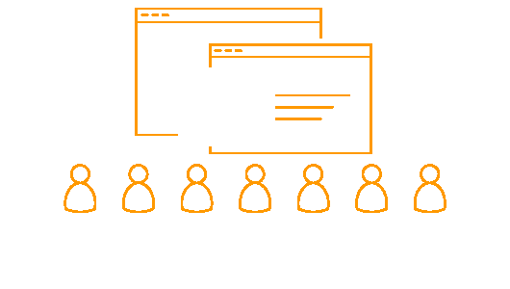
Web Service
Web service adalah sistem software yang didesain untuk mendukung interaksi interoperable mesin-ke-mesin melalui sebuah jaringan.
Notes:
Mempunyai kelebihan interoperabilitas tinggi dan penggunaannya yang dapat diakses kapanpun. selama mesin terhubung oleh jaringan internet.

Slide 73
Web Service
Perantara pada integrasi platform sepanjang eksekusi mesin virtual.
Integrasi antara Web dan OO middleware.
Integrasi dari aliran kerja terisolasi dan sevice-service (Web Services Flow Language - WSFL).
Pertukaran data pada aplikasi yang berbeda-beda (X-Schema, XSLT ++)
(Masa depan: standardisasi dari info konteks antara web servis dan klien – integrasi servis horizontal).

Slide 74
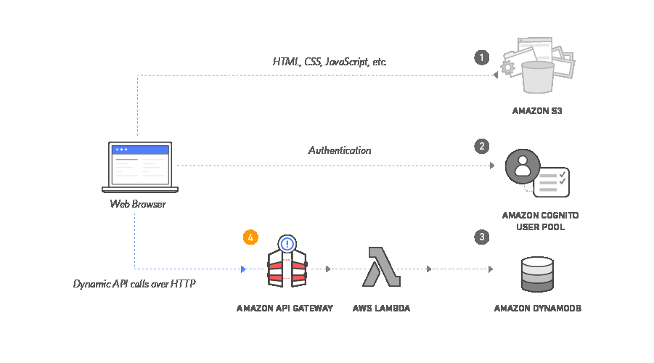
REST (REpresentational State Transfer)
REST (REpresentational State Transfer) adalah suatu arsitektur metode komunikasi yang sering diterapkan dalam pengembangan layanan berbasis web.

Slide 75
Arsitektur Web Services
Services provider
Services registry
Services reguestor

Slide 76
Arsitektur Web Services
Services Provider
Berfungsi untuk menyediakan layan/ services dan mengolah sebuah registry agar layanan-layanan tersebut dapat tersedia.
Services Registry
Berfungsi sebagai central yang mendeskripsikan semua layanan/services yang telah di-registry.
Services Requestor
Berfungsi permintaan layanan yang mencari dan menemukan layanan.

Slide 77
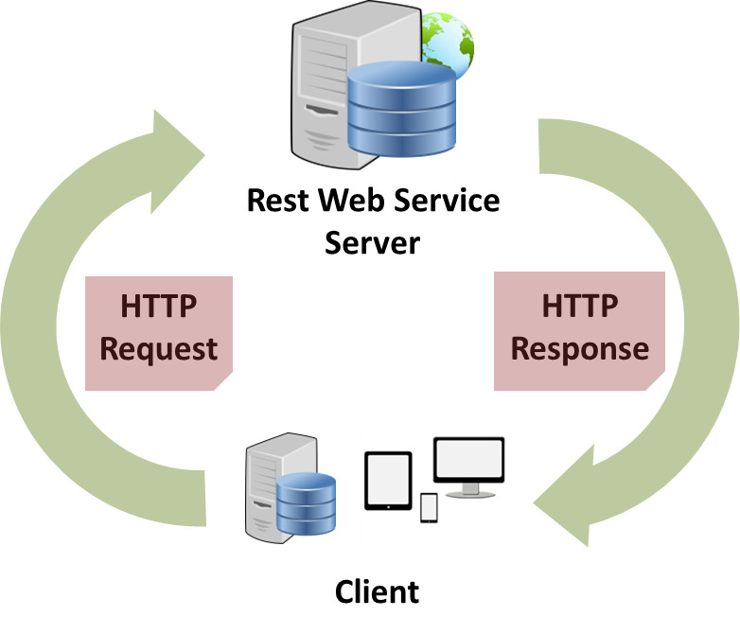
Arsitektur REST
Verb
URI
HTTP Version
Request Header
Request Body
Status/Response Code
HTTP Version
Response Header
Response Body

Slide 78
Arsitektur REST
Verb, HTTP method yang digunakan misalnya GET, POST.
URI, Uniform Resource Identifier (URI) untuk mengidentifikasikan lokasi resource pada server.
HTTP Version, menunjukkan versi dari HTTP yang digunakan, contoh HTTP v1.1.

Slide 79
Arsitektur REST
Request Header, berisi metadata untuk HTTP Request. Contoh, type client/browser.
request Body, konten dari data.
Status/Response Code, mengindikasikan status server terhadap resource yang direquest.

Slide 80
Arsitektur REST
HTTP Version, menunjukkan versi dari HTTP yang digunakan, contoh HTTP v1.1.
Response Header, berisi metadata untuk HTTP Response. Contoh, type server, panjang content dll.
Response Body, konten dari data yang diberikan.

Slide 81
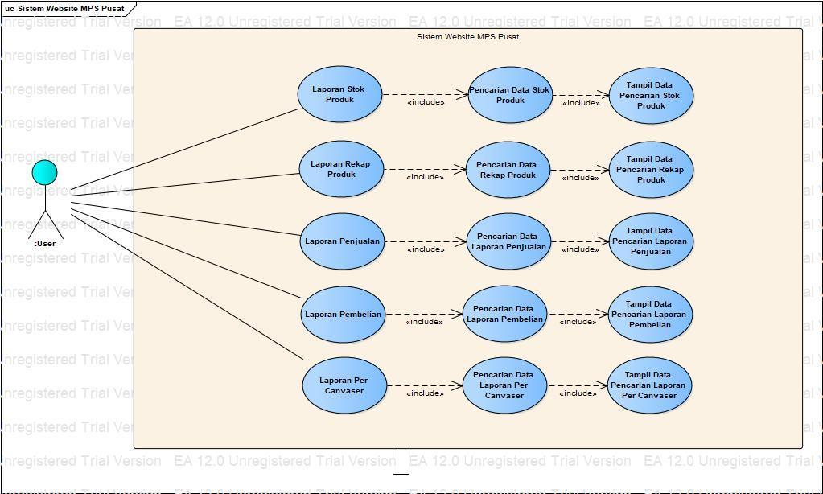
Implementasi Web Services dan REST services
Integrasi Data Transaksi
Notes:
menggabungkan atau menyatukan data- data berasal dari database yang berbeda-beda menggunakan metode arsitektur web service berupa REST dan menghasilkan output, dari format yang diunakan pemrograman JSON. bertujuan memungkinkan dilakukannya pengecekan data transaksi secara terpusat .

Slide 82
Perangkat Penyimpanan Pada Sarana Dan Prasarana Cloud Computing

Slide 83
Perangkat penyimpanan pada cloud computing
Struktur Tipe Perangkat Penyimpanan Pada Cloud Computing Ada 2 Yaitu:
Relational Storage, dikenal sebagai relational database management system (RDBMS) adalah sebuah program komputer.
Non-relational Storage Atau Nosql, mekanisme penyimpanan dan pengambilan data yang dalam database relasional.

Slide 84
Struktur tipe penyimpanan relational storage
Relational Storage Atau SQL Yaitu :
Database SQL,
NuoDB
Oracle Database
Microsoft SQL Server
dan MySQL ,

Slide 85
Struktur tipe penyimpanan Non-relational storage
Non-relational Storage Atau Nosql Seperti :
Apache Cassandra
CouchDB
MongoDB dll.

Slide 86





IKUTI KAMI
digitalent.kominfo
digitalent.kominfo
DTS_kominfo
Digital Talent Scholarship 2019
Pusat Pengembangan Profesi dan Sertifikasi
Badan Penelitian dan Pengembangan SDM
Kementerian Komunikasi dan Informatika
Jl. Medan Merdeka Barat No. 9
(Gd. Belakang Lt. 4 - 5)
Jakarta Pusat, 10110
digitalent.kominfo.go.id

